Slide 1
Динамические параметры землетрясений Крымско-Черноморского региона. Распределение сброса напряжений.
Снс лаборатории фундаментальных и прикладных проблем тектонофизики ИФЗ РАН
Сычева Н.А.

Slide 2
Относительные движения плит в восточном Средиземноморье
Рис. 1. Относительные движения плит в восточном Средиземноморье. Пронумерованные стрелки показывают направление движения и скорость (мм/год) согласно данным GPS [McClusky et al., 2000]. Серым прямоугольником отмечены условные границы Крымско-Черноморского региона.

Slide 3
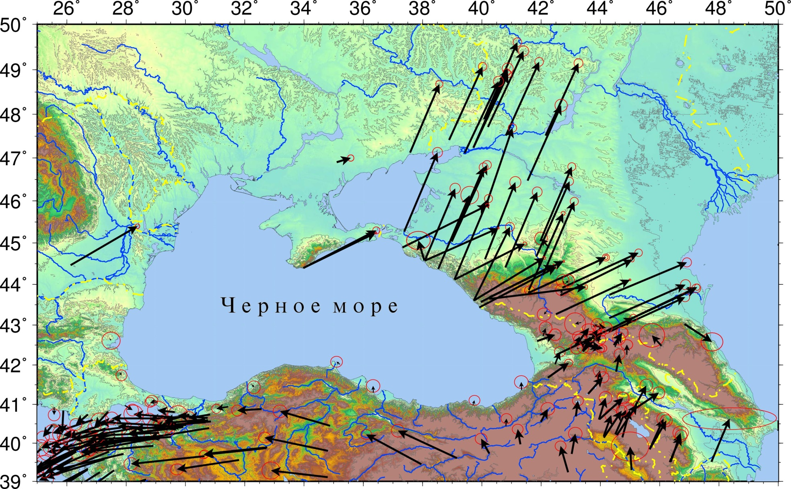
ГНСС-наблюдения
[Милюков и др.,2022]
[Tari et al., 2000]
[Шестопалов и др., 2021]
[McClusky et al., 2000]
[Глазырин и др., 2018]
[Шевченко и др., 1999].
[Юбко и др., 2016]
[Миронов и др., 2015]
[Милюков и др., 2015]
[Милюков и др., 2010]
[Masson et al., 2006].
Рис. 2. Скорости горизонтальных смещений пунктов ГНСС-наблюдений из различных работ (1999-2022 гг.) по исследованию ГНСС-наблюдений Черноморского региона

Slide 4
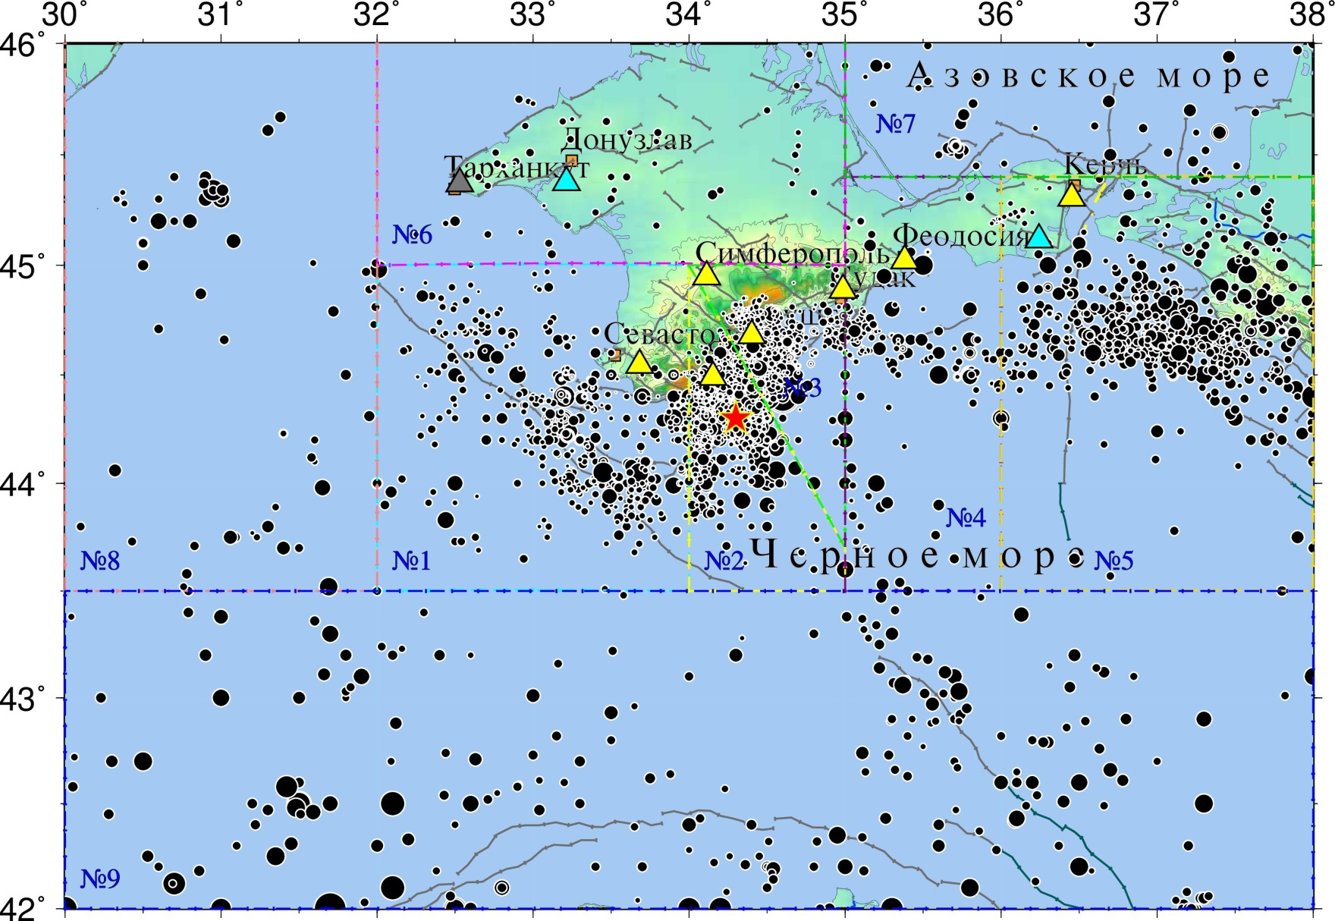

Сейсмичность Крымско-Черноморского региона
[Пустовитенко и др., 1989]
По спектрам записи волны (станция "Пулково", Δ = 780 км) с применением модели Брюна [Brune, 1970] рассчитаны динамические параметры очага:
М₀=3,5⋅10¹⁸ Н⋅м .
Радиус круговой дислокации r₀ = 10 м.
Сброшенное напряжение Δσ=17⋅10⁵ Па.
Средняя подвижка по разрыву ~40 см.
Рис. 3. Эпицентральное положение землетрясений с 1927 по 2022 год. Звездочка- эпицентральное положение землетрясения 27 сентября 1927 года с М = 6.8. 1 – Севастопольский; 2 – Ялтинский; 3 – Алуштинский; 4 – Судакско-Феодосийский; 5 – Керченско-Анапский; 6 – Степной Крым; 7 – Азово-Кубанский; 8 – Северо-Западный; 9 – Черноморская впадина.

Slide 5
Цель работы
Сбор данных о динамических параметрах (ДП) землетрясений слабой и умеренной силы Крымско-Черноморского региона из различных источников.
Анализ ДП землетрясений: построение распределений динамических параметров в зависимости от энергетической характеристики (магнитуда, класс) и скалярного сейсмического момента.
Особый интерес представляют данные о сброшенных напряжениях. Эти данные могут быть использованы для расчета и построения средневзвешенного значения сброшенного напряжения для территории Крымско-Черноморского региона, а также для определения связи между интенсивностью сейсмотектонической деформации и уровнем сброса напряжений.

Slide 6
Источники данных по очаговым параметрам
Ученые записки Крымского федерального университета им. В. И. Вернадского. География. Геология, за 2014-2022 гг. (https://sn-geography.cfuv.ru/arhiv).
Ежегодник «Землетрясения Северной Евразии» Выпуск: 1990-2020 гг.; ФИЦ ЕГС РАН (Федеральный исследовательский центр. «Единая геофизическая служба» (http://www.gsras.ru).

Slide 7

Благодарность
Отдел сейсмологии Института геофизики им. С.И. Субботина Национальной академии наук Украины (в настоящее время это Институт сейсмологии и геодинамики - структурное подразделение «Крымского федерального университета имени В.И. Вернадского»)
Сотрудники:
Б.Г. Пустовитенко, Т.А. Пантелеева, Э.Э. Эреджепов, М.Н. Бондарь, И.В. Калинюк, А.А. Пустовитенко, Е.А. Мержей, Е.И. Поречнова, З.Н. Сыкчина, В.А Свидлова и др.
1955-1987 K=6-14 (350 событий)

Slide 8
Актуальность
Для сложного и неоднородного в сейсмотектоническом плане Крымско-Черноморского региона ежегодное пополнение банка данных о параметрах (динамических и кинематических) очагов местных землетрясений является крайне необходимой и актуальной задачей. Это необходимо в целях изучения и общего познания протекающих геодинамических процессов в глубинной среде, где зарождаются очаги землетрясений, и возможного прогноза параметров сильных сейсмических воздействий на поверхности Земли [Пустовитенко и др., 2023].

Slide 9
Методика
В начальный период очаговые параметры землетрясений Крыма были определены только с использованием аналоговых сейсмограмм.
С помощью аналоговых сейсмостанций получены количественные параметры очагов практически всех представительных землетрясений Крыма за период 1955-2006 гг., установлены их пространственно-временные закономерности, получены корреляционные зависимости от энергетического уровня землетрясений.
Методика оцифровки и расчета спектральных и очаговых параметров при работе с аналоговыми сейсмограммами описана в [Аптекман и др, 1989].
С 2000 г. в Крыму была начата реорганизация системы наблюдений путем постепенной замены аналогового способа регистрации сейсмических колебаний на цифровой.
Во всех статьях, в которых публикуются данные об очаговых параметрах, частично или полностью описываются источники, на основе которых выполнен расчет динамических параметров.
По ДП публикуются такие параметры как: скалярный сейсмический момент M₀; радиус очага r; сброс касательных напряжений Δσ; деформация сдвига ε и средняя подвижка по разрыву и др.

Slide 10
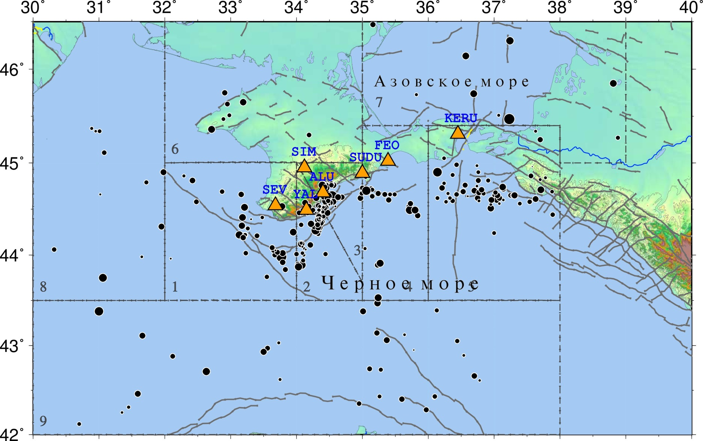
Эпицентры землетрясений для которых опубликованы ДП
Рис. 4. Эпицентры землетрясений Крымско-Черноморского региона (261 событие, 1990–2022 гг.), для которых опубликованы динамические параметры. 1 – Севастопольский; 2 – Ялтинский; 3 – Алуштинский; 4 – Судакско-Феодосийский; 5 – Керченско-Анапский; 6 – Степной Крым; 7 – Азово-Кубанский; 8 – Северо-Западный; 9 – Черноморская впадина

Slide 11
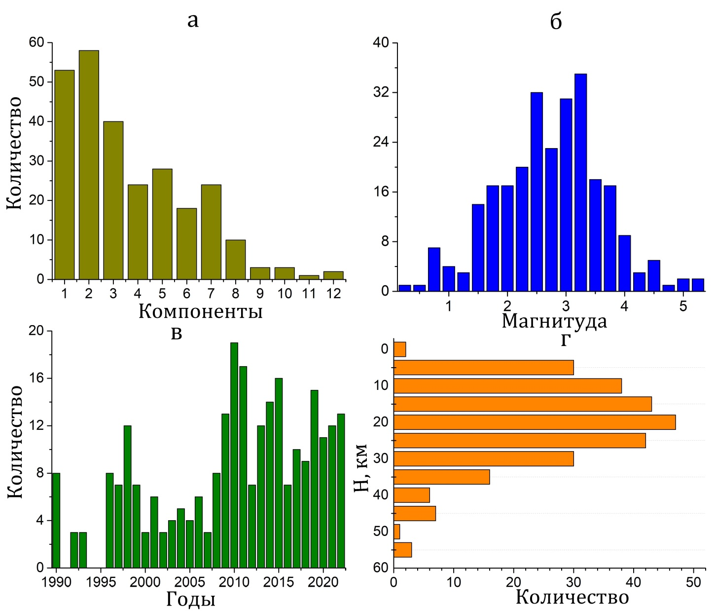
Количественное распределение землетрясений
Компоненты
1-2 - 40%
3-5 - 35%
6-12 - 25%
Магнитуда
0.3≤M≤5.4
M=1.5-4.0
Период
1990-2022 гг.
После 2008
Глубина.
H=5-35 км
Рис. 5. Количественное распределение рассматриваемых землетрясений (261 событие): а – по количеству компонент (компоненты сейсмической станции E–W, N–S, Z), по которым определены ДП; б – по магнитуде; в– по годам; г – по глубине.

Slide 12
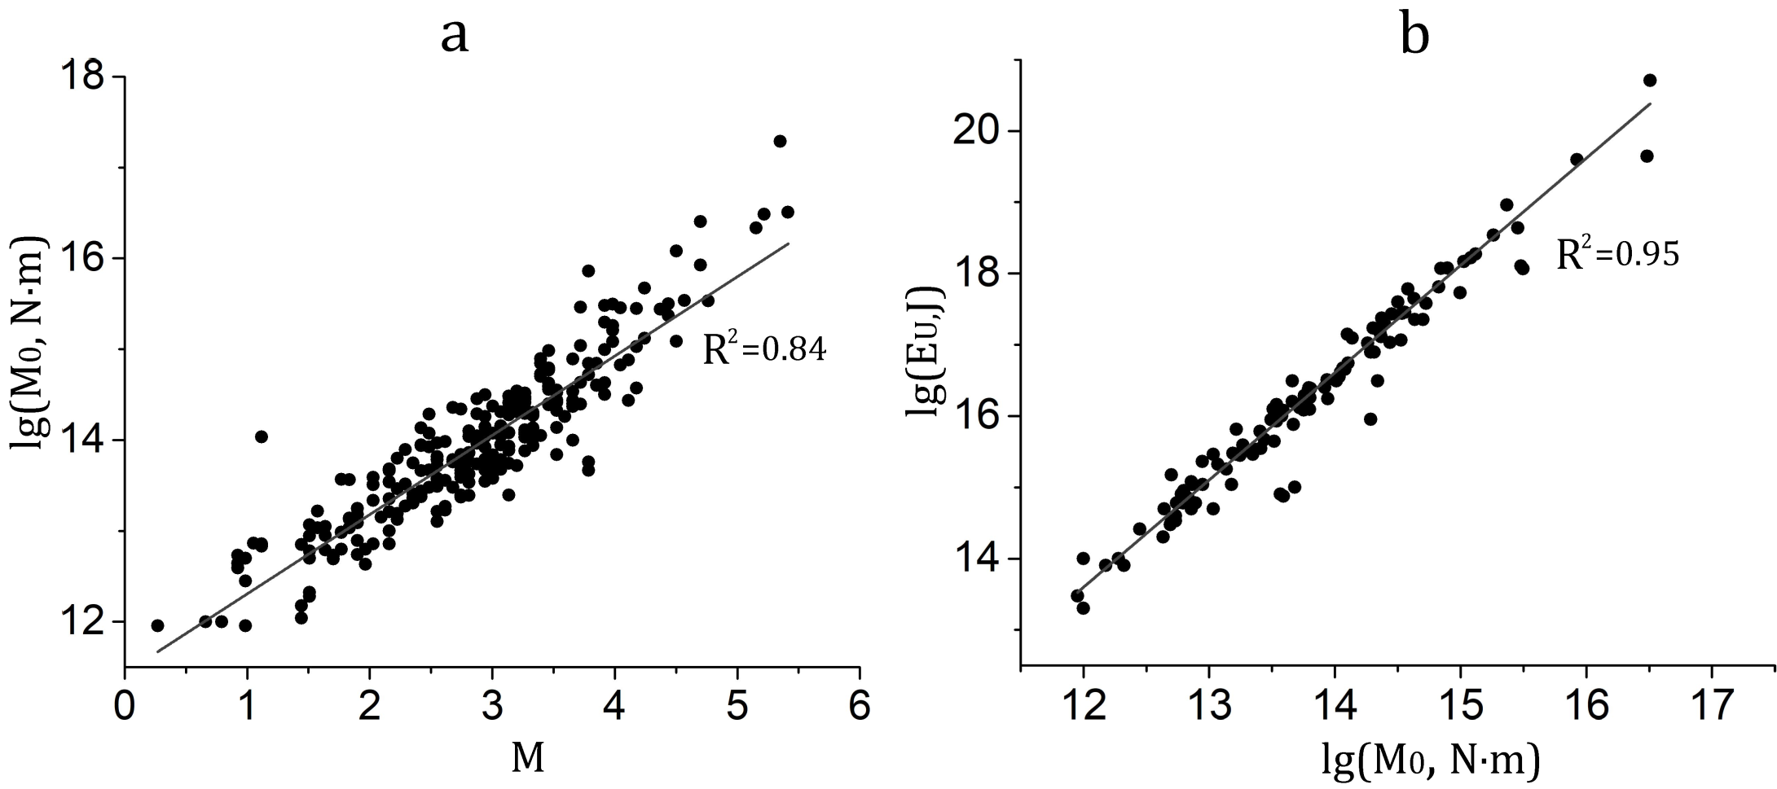
Распределение скалярного сейсмического момента и энергии образования дислокации в очаге
lg(M₀) = 0.87М + 11.43.
2014 г.
9.0‧10¹¹ до 1.9‧10¹⁷ Н‧м
Рис. 6. Распределение логарифма скалярного сейсмического момента lg(M₀) от магнитуды М, пересчитанной из К_{П} (а), и логарифма энергии образования дислокации в очаге lg(Е_{U}) от логарифма скалярного сейсмического момента lg(M₀) (b)

Slide 13
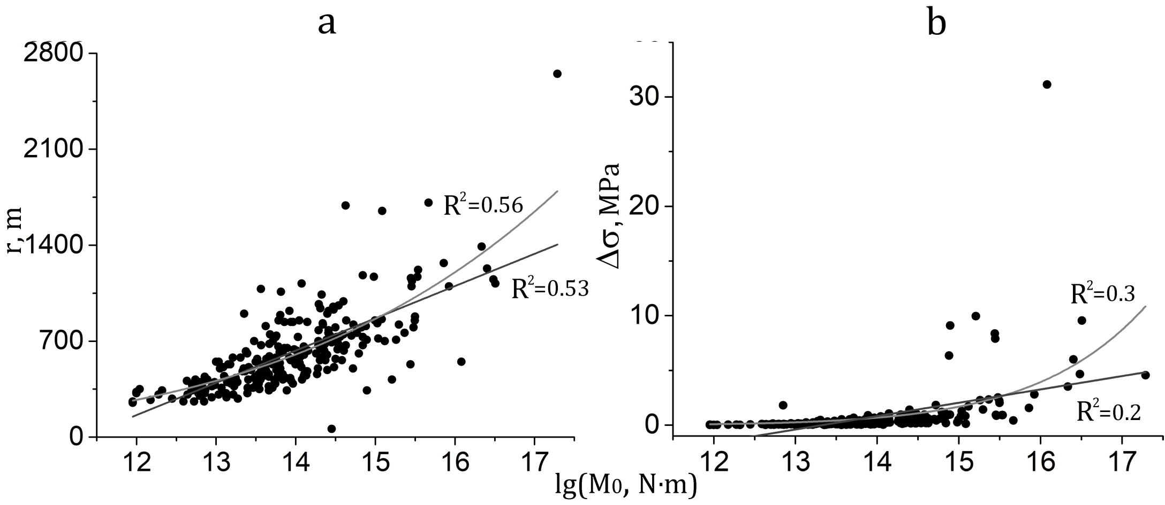
Радиуса очага r и сброс напряжений Δσ
r=60-2650 м
0.01-31 МПа
lg(M0)≤ 15 (Mw≤~4)
Рис. 7. Распределение радиуса очага r (а) и сброса напряжений Δσ (b) от логарифма скалярного сейсмического момента lg(M₀)
r=2650 м, 09.11.2002, Кп=13.0, Керченско-Анапский р-н
Δσ=31 МПа, 06.06.1997, Кп=11.7, Черноморская впадина

Slide 14
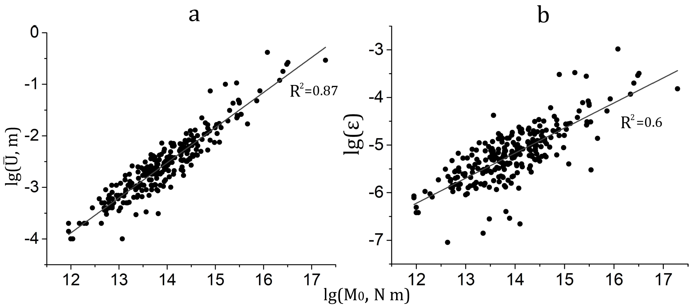
Средняя подвижка по разрыву и величина деформации сдвига
(0.01–34.13) ‧10^{–2} м
от 0.09 ‧10^{–6} до ~1000 ‧10^{–6}.
Рис. 8. Распределение средней подвижки по разрыву (или величина дислокации) в логарифмическом масштабе и логарифм величины деформации сдвига (b) от логарифма скалярного сейсмического момента lg(M₀)

Slide 15
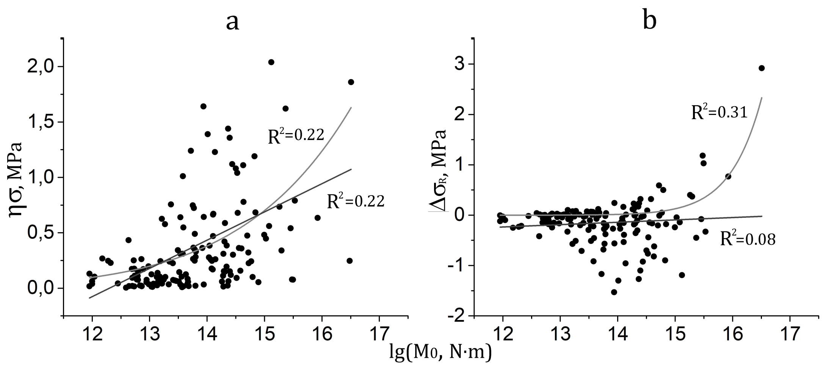
Кажущееся напряжение ησ (МПа) и величина радиационного трения Δσr (МПа)
0.005 до 2.05 МПа
Рис. 9. Распределение кажущегося напряжение ησ (МПа) (а) и величины радиационного трения Δσr (МПа) (b) от lg(M₀)

Slide 16
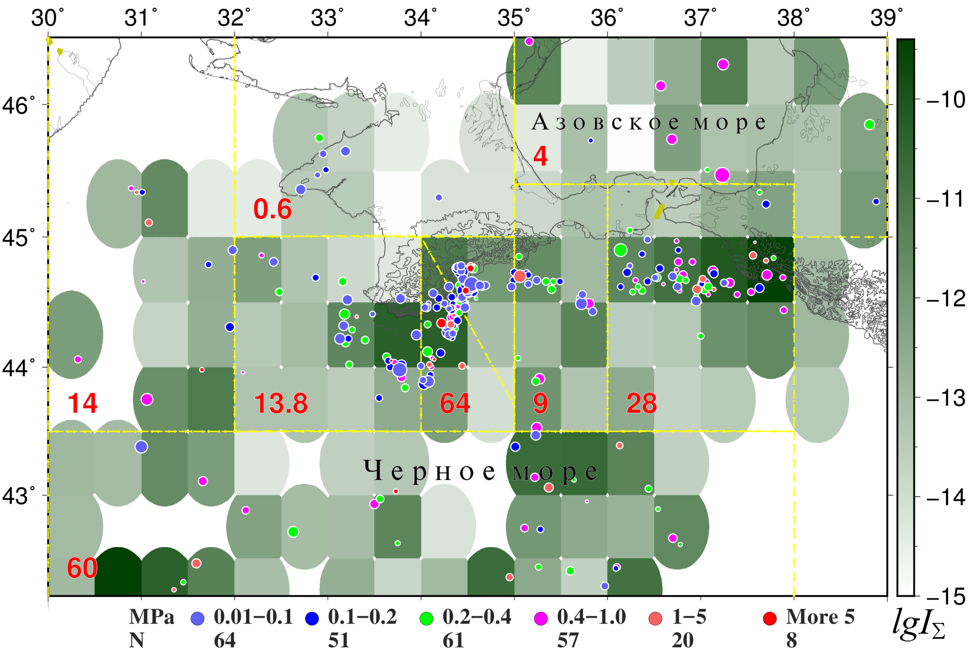
Сброшенные напряжения и интенсивность СТД
10^{–10} год^{–1}
0.01 до 31 МПа
Рис. 10. Эпицентральное положение исследуемых землетрясений на фоне распределения интенсивности СТД [Лукк, Юнга, 1979]. Цвет кружка зависит от величины сброшенного напряжения, а размер – от энергетической характеристики.

Slide 17
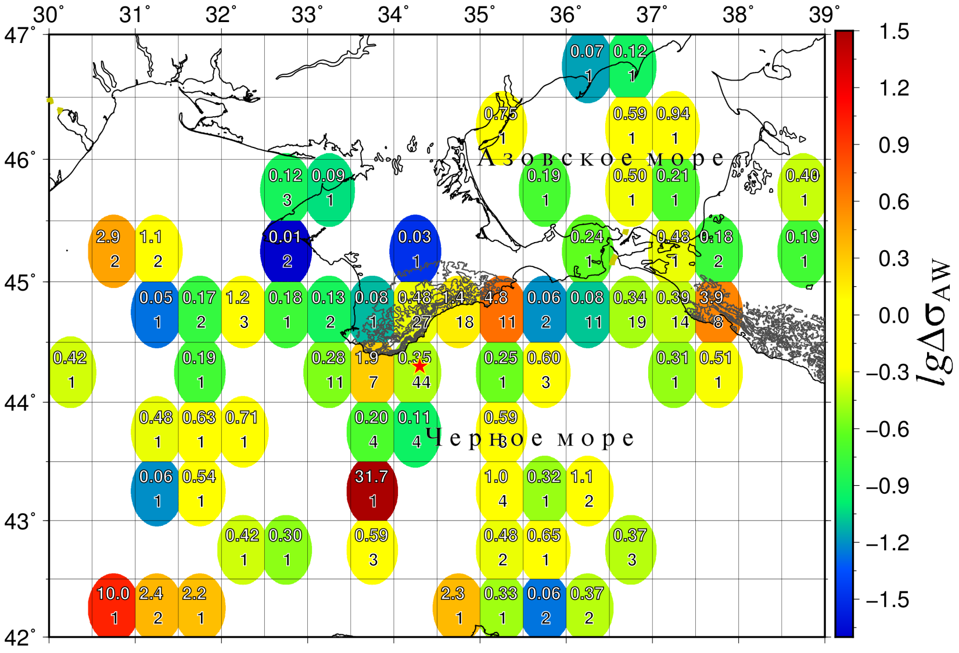
Средневзвешенное значение ΔσAW
Голубой -0.05 МПа
Зленый - 0.16 МПа
Желтый - 2.1 МПа
Красно-оранжевый -
2.3 МПа
Рис. 11. Распределение значений логарифма средневзвешенного значения сброшенных напряжений Δσ_{AW.} Квадраты – ячейки 0.5°× 0.5°, в каждой из которых рассчитывалось Δσ_{AW} [Сычева, Богомолов, 2025]. Эллипсами показаны ячейки, для которых получены значения Δσ_{AW.}. Звездочка – положение землетрясения 11 сентября 1927 г.

Slide 18
Заключение
Из различных источников собраны данные о динамических параметрах землетрясений слабой и умеренной силы (261 событие с К_{П} = 5.2–13.1), которые произошли в Крымско-Черноморском регионе с 1990 по 2022 г. В рассматриваемых источниках расчет динамических параметров землетрясений Крымско-Черноморского региона выполнен на основе модели Брюна. Динамические параметры включают: скалярный сейсмический момент, радиус очага, сброс касательных напряжений, кажущееся напряжение, деформацию сдвига и др.
В работе проведен анализ собранных данных: построены распределения динамических параметров от магнитуды и скалярного сейсмического момента, выполнена аппроксимация распределений линейной функцией, а для некоторых распределений - линейной степенной функцией, рассчитан коэффициент детерминации. Определена зависимость логарифма скалярного сейсмического момента от магнитуды для Крымско-Черноморского региона, которая имеет вид: lg(M₀) = 0.87M + 11.43. Коэффициент детерминации составляет 0.84.
Проведено сравнение сброса напряжений с интенсивностью сейсмотектонической деформации земной коры. Основной сброс напряжений происходит в областях, где среднегодовая скорость СТД составляет 10⁻¹⁰год⁻¹ – отдельные ячейки Севастопольского, Ялтинского, Алуштинского и Анапско-Керченского районов. Суммарный сброс напряжений в Южнобережной части Крыма (Ялтинский, Алуштинский районы) составляет ~64 МПа, в Анапско-Керченском районе – ~28 МПа.
Для Крымско-Черноморского региона построено распределение средневзвешенного значения сброшенного напряжения и определены зоны максимального и минимального сброса напряжений.

Slide 19
Спасибо за внимание!

